Slide 1
施淼淼/swx791350
2019.11.21

Slide 2
以太网链路聚合与交换机堆叠、集群

Slide 3
随着业务的发展和园区网络规模的不断扩大，用户对于网络的带宽、可靠性要求越来越高。传统解决方案通过升级设备方式提高网络带宽，同时通过部署冗余链路并辅以STP（Spanning Tree Protocol，生成树协议）协议实现高可靠。传统解决方案存在灵活度低、故障恢复时间长、配置复杂等缺点。
本章节将介绍通过链路聚合技术与堆叠、集群技术实现网络带宽提升与高可靠性保障。

Slide 4
学完本课程后，您将能够：
了解链路聚合的作用
了解链路聚合的分类
理解LACP模式的链路聚合协商过程
了解iStack和CSS的优点与原理
了解链路聚合与堆叠技术常见应用与组网

Slide 5
网络可靠性需求
链路聚合技术原理与配置
堆叠/集群概述

Slide 6

网络的可靠性
网络的可靠性指当设备或者链路出现单点或者多点故障时保证网络服务不间断的能力。
网络的可靠性可以从单板、设备、链路多个层面实现。
高可靠性的网络
堆叠
网络A
链路聚合
链路聚合
网络B
Notes:
随着网络的快速普及和应用的日益深入，各种增值业务得到了广泛部署，网络中断可能导致大量业务异常、造成重大经济损失。因此，作为承载业务主体的基础网络，其可靠性成为备受关注的焦点。

Slide 7
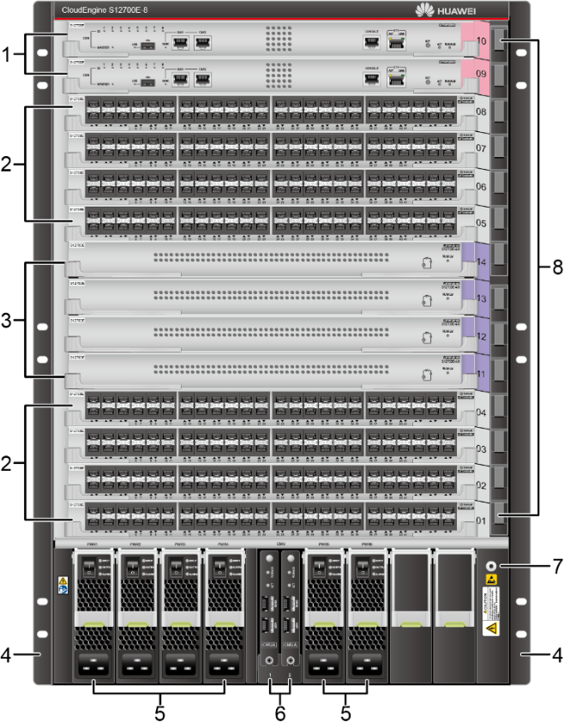
单板可靠性 (1)
框式交换机由机框、电源模块、风扇模块、主控板、交换网板（SFU）、线路板（LPU）构成。
机框：为各种板卡、模块提供插槽，实现板卡间的通信。
电源模块：设备的供电系统
风扇模块：设备的散热系统
主控板（MPU，Main Processing Unit）：负责整个系统的控制平面和管理平面。
交换网板（SFU，Switch Fabric Unit）：负责整个系统的数据平面。数据平面提供高速无阻塞数据通道，实现各个业务模块之间的业务交换功能。
线路板（LPU，Line Processing Unit）：线路处理单元是物理设备上用于提供数据转发功能的模块，提供不同速率的光口、电口。
主控板
线路板
交换网板
线路板
挂耳
电源模块
S12700E-8机框正面结构

Slide 8
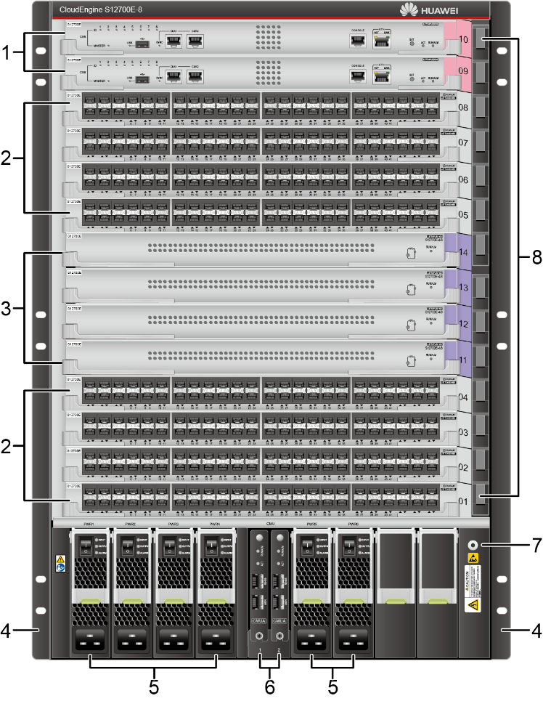
单板可靠性 (2)
单块主控板故障不影响设备的控制平台正常工作
主控板
部分交换网板故障数据平面依旧正常转发数据
线路板
以S12700E-8为例，设备提供8个线路板槽位、4个交换网板槽位、2个主控板槽位、6个电源模块槽位、4个风扇模块槽位。
框式交换机配置多个主控板、交换网板可保证设备自身的可靠性，单个槽位的交换网板、主控板损坏不影响设备的正常运行。
框式交换机的线路板损坏后，该板卡上的接口无法正常转发数据。
交换网板
线路板
线路板故障，该板卡上接口会受到影响
S12700E-8机框正面结构

Slide 9




设备可靠性
无备份
主备备份
R
Root Port
Network
Network
Alternative Port
A
汇聚层交换机故障，下游流量无法向上转发
汇聚层交换机
汇聚层交换机
当Root Port故障时，Alternative Port继续转发。
R
A
接入层交换机
接入层交换机
STP
设备无冗余设计的网络中，下游交换机采用单上行接入，上行交换机的接口故障或设备故障会导致下游网络全部中断。
设备冗余设计的网络中，下游交换机双上行接入，采用链路一主一备的方式，主链路上行接口、设备故障可以切换到备份链路，通过备份设备转发。

Slide 10

链路可靠性
为保证设备间链路可靠性，在设备间部署多条物理线路，为防止环路STP只保留一条链路转发流量，其余链路成为备份链路。
STP
STP
汇聚层交换机
汇聚层交换机
为提高链路可靠性，增加一条链路，将会被STP阻断，成为备份链路。
接入层交换机
接入层交换机

Slide 11
网络可靠性需求
链路聚合技术原理与配置
基本原理
手工模式
LACP模式
典型使用场景
配置举例
堆叠/集群概述

Slide 12
提升链路带宽
设备之间存在多条链路时，由于STP的存在，实际只会有一条链路转发流量，设备间链路带宽无法得到提升。
F
转发流量的接口
B
STP阻塞端口，不转发流量
SW1
SW2
F
F
STP
根桥
F
B
F
B
F
B

Slide 13
以太网链路聚合
以太网链路聚合Eth-Trunk：简称链路聚合，通过将多个物理接口捆绑成为一个逻辑接口，可以在不进行硬件升级的条件下，达到增加链路带宽的目的。
F
转发流量的接口
SW1
SW2
F
F
F
F
F
F
F
F
Eth-Trunk

Slide 14
链路聚合基本术语/概念
聚合组（Link Aggregation Group，LAG）：若干条链路捆绑在一起所形成的的逻辑链路。每个聚合组唯一对应着一个逻辑接口，这个逻辑接口又被称为链路聚合接口或Eth-Trunk接口。
成员接口和成员链路：组成Eth-Trunk接口的各个物理接口称为成员接口。成员接口对应的链路称为成员链路。
活动接口和活动链路：活动接口又叫选中（Selected）接口，是参与数据转发的成员接口。活动接口对应的链路被称为活动链路（Active link）
非活动接口和非活动链路：又叫非选中（Unselected）接口，是不参与转发数据的成员接口。非活动接口对应的链路被称为非活动链路（Inactive link）。
聚合模式 ：根据是否开启LACP（Link Aggregation Control Protocol，链路聚合控制协议），链路聚合可以分为手工模式和LACP模式。
其他概念：活动接口上限阈值和活动接口下限阈值。
链路聚合接口
SW1
S
S
U
U
成员链路
成员接口
聚合组LAG
S
S
U
U
SW2
链路聚合接口
S
活动接口
U
非活动接口
Notes:
链路聚合接口可以作为普通的以太网接口来使用，与普通以太网接口的差别在于：转发的时候链路聚合组需要从成员接口中选择一个或多个接口来进行数据转发。
一个聚合组内要求成员接口以下参数相同：
接口速率
双工模式
VLAN配置：接口类型都是Trunk或者Access，如果为Access接口的default VLAN需要一致，如果为Trunk接口，接口放通的VLAN、缺省VLAN需要一致。

Slide 15
网络可靠性需求
链路聚合技术原理与配置
基本原理
手工模式
LACP模式
典型使用场景
配置举例
堆叠/集群概述

Slide 16
手工模式
S
活动接口
SW1
SW2
S
S
S
S
S
S
S
S
Eth-Trunk
设备老旧、低端，不支持LACP协议。
手工模式： Eth-Trunk的建立、成员接口的加入均由手动配置，双方系统之间不使用LACP进行协商。
正常情况下所有链路都是活动链路，该模式下所有活动链路都参与数据的转发，平均分担流量，如果某条活动链路故障，链路聚合组自动在剩余的活动链路中平均分担流量。
当聚合的两端设备中存在一个不支持LACP协议时，可以使用手工模式。

Slide 17
手工模式缺陷 (1)
S
活动接口
SW1
SW2
链路聚合接口
S
S
链路聚合接口
S
S
S
手工模式Eth-Trunk
S
S
SW3
为了使链路聚合接口正常工作，必须保证本端链路聚合接口中所有成员接口的对端接口：
属于同一设备
加入同一链路聚合接口
手工模式下，设备间没有报文交互，因此只能通过管理员人工确认。
Notes:
在上图示例中SW1将四个接口加入到同一个聚合接口，但是其中一个接口的对端为SW3，而不是SW2，导致部分流量被负载分担到SW3，从而导致通信异常。

Slide 18
手工模式缺陷 (2)
手动模式下，设备只能通过物理层状态判断对端接口是否正常工作。
S
活动接口
F
故障接口
SW1
SW2
S
S
S
S
S
S
S
F
Eth-Trunk
接口物理状态UP，但无法转发报文。

Slide 19
网络可靠性需求
链路聚合技术原理与配置
基本原理
手工模式
LACP模式
典型使用场景
配置举例
堆叠/集群概述

Slide 20
LACPDU
报文介绍
最大活动接口数
活动链路选举
负载分担
LACP模式：采用LACP协议的一种链路聚合模式。设备间通过链路聚合控制协议数据单元（Link Aggregation Control Protocol Data Unit，LACPDU）进行交互，通过协议协商确保对端是同一台设备、同一个聚合接口的成员接口。
LACPDU报文中包含设备优先级、MAC地址、接口优先级、接口号等。
LACPDU
SW1
SW2
链路聚合接口
S
S
链路聚合接口
LACP模式Eth-Trunk
S
S
S
S
S
S
LACPDU
设备优先级
MAC地址
接口优先级
接口号
……

Slide 21
系统优先级
报文介绍
最大活动接口数
活动链路选举
负载分担
LACP模式下，两端设备所选择的活动接口数目必须保持一致，否则链路聚合组就无法建立。此时可以使其中一端成为主动端，另一端（被动端）根据主动端选择活动接口。
通过系统LACP优先级确定主动端，值越小优先级越高。
SW1
LACP模式Eth-Trunk
SW2
链路聚合接口
S
S
链路聚合接口
S
S
S
S
S
S
LACPDU
设备优先级
MAC地址
接口优先级
接口号
……
S
活动接口
系统LACP优先级默认32768，越小越优，通常保持默认。当优先级一致时LACP会通过比较MAC地址选择主动端，MAC地址越小越优。
LACPDU

Slide 22
接口优先级
报文介绍
最大活动接口数
活动链路选举
负载分担
选出主动端后，两端都会以主动端的接口优先级来选择活动接口，优先级高的接口将优先被选为活动接口。接口LACP优先级值越小，优先级越高。
SW1
LACP模式Eth-Trunk
SW2
链路聚合接口
S
S
链路聚合接口
S
S
S
S
S
S
LACPDU
设备优先级
MAC地址
接口优先级
接口号
……
S
活动接口
接口LACP优先级默认为32768，越小越优，通常保持默认，当优先级一致时LACP会通过接口编号选择活动接口，越小越优。
LACPDU

Slide 23
最大活动接口数 (1)
报文介绍
最大活动接口数
活动链路选举
负载分担
LACP模式支持配置最大活动接口数目，当成员接口数目超过最大活动接口数目时会通过比较接口优先级、接口号选举出较优的接口成为活动接口，其余的则成为备份端口（非活动接口），同时对应的链路分别成为活动链路、非活动链路。交换机只会从活动接口中发送、接收报文。
SW1
LACP模式Eth-Trunk
SW2
链路聚合接口
1
1
链路聚合接口
2
2
3
3
4
4
活动接口
非活动接口
活动链路
非活动链路

Slide 24
最大活动接口数 (2)
报文介绍
最大活动接口数
活动链路选举
负载分担
当活动链路中出现链路故障时，可以从非活动链路中找出一条优先级最高（接口优先级、接口编号比较）的链路替换故障链路，实现总体带宽不发生变化、业务的不间断转发。
SW1
LACP模式Eth-Trunk
SW2
链路聚合接口
1
1
链路聚合接口
2
2
3
3
4
4
活动接口
非活动接口
活动链路
非活动链路
故障链路

Slide 25
活动链路选举 (1)
报文介绍
最大活动接口数
活动链路选举
负载分担
Bridge MAC:
4c1f-cc58-6d64
Bridge MAC:
4c1f-cc58-6d65
SW1
SW2
SW1、SW2配置LACP模式的链路聚合。两端都设置最大活跃接口数为2。
通过LACPDU选举出优先级较高的交换机SW1，作为LACP协商过程的主动端。
1
1
2
2
3
3
4
4
LACPDU
Notes:
SW1、SW2配置LACP模式的链路聚合,将四个接口加入Eth-Trunk中，接口编号分别为1、2、3、4。SW1、SW2配置Eth-Trunk最大活动接口数目为2，其余配置保持默认（系统优先级、接口优先级）。
SW1、SW2分别从成员接口1、2、3、4对外发送LACPDU。
SW1、SW2收到对端发送的LACPDU，比较系统优先级，都为默认的32768，继续比较MAC地址，SW1 MAC：4c1f-cc58-6d64，SW2 MAC：4c1f-cc58-6d65，SW1拥有更小的MAC地址，优选成为LACP选举的主动端。

Slide 26
活动链路选举 (2)
报文介绍
最大活动接口数
活动链路选举
负载分担
Bridge MAC:
4c1f-cc58-6d64
Bridge MAC:
4c1f-cc58-6d65
SW1
SW2
SW1在本端通过比较接口优先级、接口编号选举出活动接口，其中1、2号接口在相同的接口优先级下拥有更小的接口编号，成为活动接口。
1
1
2
2
3
3
4
4
活动接口
非活动接口

Slide 27
活动链路选举 (3)
报文介绍
最大活动接口数
活动链路选举
负载分担
Bridge MAC:
4c1f-cc58-6d64
Bridge MAC:
4c1f-cc58-6d65
SW1
SW2
1
1
2
2
SW1通过LACPDU将本端活动端口选举结果告知对端。
3
3
4
4
LACPDU
活动接口
非活动接口
Notes:
LACP通过LACPDU中的三个flags来标识该端口的状态，如果是活跃端口如下三个flags的值将会是1：
Synchronization
Collecting
Distributing
如果是非活跃端口，该三个flags字段的值将为0。

Slide 28
活动链路选举 (4)
报文介绍
最大活动接口数
活动链路选举
负载分担
Bridge MAC:
4c1f-cc58-6d64
Bridge MAC:
4c1f-cc58-6d65
SW1
SW2
1
1
SW2依据SW1的选举结果，明确本端的活动接口，同时对应的链路成为活动链路。
至此，Eth-Trunk的活动链路选举过程完成。
2
2
3
3
4
4
LACPDU
活动接口
非活动接口
活动链路
非活动链路

Slide 29

负载分担
报文介绍
最大活动接口数
活动链路选举
负载分担
基于包的负载分担
基于流的负载分担
S
活动接口
S
活动接口
SW1
SW2
SW1
SW2
S
1
S
S
S
4
3
2
1
S
2
S
3
1
2
4
S
S
S
4
S
S
S
S
3
S
S
S
Eth-Trunk
Eth-Trunk
在使用Eth-Trunk转发数据时，由于聚合组两端设备之间有多条物理链路，如果每个数据帧在不同的链路上转发，则有可能导致数据帧到达对端时间不一致，从而引起数据乱序。
Eth-Trunk推荐采用逐流负载分担的方式，即一条相同的流负载到一条链路，这样既保证了同一数据流的数据帧在同一条物理链路转发，又实现了流量在聚合组内各物理链路上的负载分担。

Slide 30
负载分担模式
报文介绍
最大活动接口数
活动链路选举
负载分担
Eth-trunk支持基于报文的IP地址或MAC地址来进行负载分担，可以配置不同的模式（本地有效，对出方向报文生效）将数据流分担到不同的成员接口上。
常见的模式有：源IP、源MAC、目的IP、目的MAC、源目IP、源目MAC。
实际业务中用户需要根据业务流量特征选择配置合适的负载分担方式。业务流量中某种参数变化越频繁，选择与此参数相关的负载分担方式就越容易实现负载均衡。
合适的负载分担算法
不合适的负载分担算法
SW1
SW2
SW1
SW2
S
S
S
S
S
S
S
S
S
S
S
S
源目MAC相同，源目IP不同
S
S
源目MAC相同，源目IP不同
S
S
Eth-Trunk
Eth-Trunk
采用源目IP模式
采用源目MAC模式
Notes:
如果报文的IP地址变化较频繁，那么选择基于源IP、目的IP或者源目IP的负载分担模式更有利于流量在各物理链路间合理的负载分担；
如果报文的MAC地址变化较频繁，IP地址比较固定，那么选择基于源MAC、目的MAC或源目MAC的负载分担模式更有利于流量在各物理链路间合理的负载分担。
如果负载分担模式选择的和实际业务特征不相符，可能会导致流量分担不均，部分成员链路负载很高，其余的成员链路却很空闲，如在报文源目IP变化频繁但是源目MAC固定的场景下选择源目MAC模式，那将会导致所有流量都分担在一条成员链路上。

Slide 31
网络可靠性需求
链路聚合技术原理与配置
基本原理
手工模式
LACP模式
典型使用场景
配置举例
堆叠/集群概述

Slide 32


典型使用场景 (1)
交换机之间
交换机与服务器之间
核心层交换机
Network
Eth-Trunk
汇聚层交换机
接入层交换机
Eth-Trunk
Eth-Trunk
接入层交换机
服务器
为保证交换机之间的链路带宽以及可靠性，可以在交换机之间部署多条物理链路并使用Eth-Trunk。
为了提高服务器的接入带宽和可靠性，将两个或者更多的物理网卡聚合成一个网卡组，与交换机建立链路聚合。

Slide 33

典型使用场景 (2)
交换机与堆叠系统
防火墙双机热备心跳线
堆叠线缆
汇聚层交换机
Eth-Trunk
Eth-Trunk
接入层交换机
双机热备
堆叠系统使得两台交换机成为一台逻辑上的设备，交换机与堆叠系统通过链路聚合互联可以组建高可靠、无环的网络。
防火墙双机热备组网中使用心跳线来检测对端设备的状态，为防止单端口、单链路故障导致的状态监测错误可以部署Eth-Trunk，使用Eth-Trunk作为检测状态的心跳线。

Slide 34
网络可靠性需求
链路聚合技术原理与配置
基本原理
手工模式
LACP模式
典型使用场景
配置举例
堆叠/集群概述

Slide 35
配置命令介绍 (1)
创建链路聚合组
[Huawei] interface eth-trunk trunk-id
创建Eth-Trunk接口，并进入Eth-Trunk接口视图。
配置链路聚合模式
[Huawei-Eth-Trunk1] mode {lacp | manual load-balance }
Mode lacp配置链路聚合模式为lacp模式，mode manual load-balance配置链路聚合模式为手工模式。
注意：需要保持两端链路聚合模式一致。
将接口加入链路聚合组中（以太网接口视图）
[Huawei-GigabitEthernet0/0/1] eth-trunk trunk-id
在接口视图下，把接口加入到Eth-Trunk中。

Slide 36
配置命令介绍 (2)
将接口加入链路聚合组中（Eth-Trunk视图）
[Huawei-Eth-Trunk1] trunkport interface-type { interface-number}
在Eth-Trunk视图中将接口加入到链路聚合组中。3、4两种方式都可以将接口加入到链路聚合组中。
使能允许不同速率端口加入同一Eth-Trunk接口的功能
[Huawei-Eth-Trunk1] mixed-rate link enable
缺省情况下，设备未使能允许不同速率端口加入同一Eth-Trunk接口的功能，只能相同速率的接口加入到同一个Eth-Trunk接口中。
配置系统LACP优先级
[Huawei] lacp priority priority
系统LACP优先级值越小优先级越高，缺省情况下，系统LACP优先级为32768。

Slide 37
配置命令介绍 (3)
配置接口LACP优先级
[Huawei-GigabitEthernet0/0/1] lacp priority priority
在接口视图下配置接口LACP优先级。缺省情况下，接口的LACP优先级是32768。接口优先级取值越小，接口的LACP优先级越高。
只有在接口已经加入到链路聚合中才可以配置该命令。
配置最大活动接口数
[Huawei-Eth-Trunk1] max active-linknumber {number}
配置时需注意保持本端和对端的最大活动接口数一致，只有LACP模式支持配置最大活动接口数。
配置最小活动接口数
[Huawei-Eth-Trunk1] least active-linknumber {number}
本端和对端设备的活动接口数下限阈值可以不同，手动模式、LACP模式都支持配置最小活动接口数。
配置最小活动接口数目的是为了保证最小带宽，当前活动链路数目小于下限阈值时，Eth-Trunk接口的状态转为Down。
Notes:
不同型号交换机的可设置的最大活动接口数并不一致，如S6720HI、S6730H、S6730S和S6730S-S链路聚合组活动接口数的上限阈值是32，而S6720LI、S6720S-LI、S6720SI和S6720S-SI链路聚合组活动接口数的上限阈值是16。具体数值查阅产品手册确定。
设置最小活动接口数目是为了保证最小带宽，当带宽过小时一些对链路带宽有要求的业务将会出现异常，此时切断Eth-Trunk通过网络自身的高可靠性将业务切换到其他路径，从而保证业务的正常运行。

Slide 38
手工模式链路聚合配置举例
SW1的配置如下：
Eth-Trunk
[SW1] interface eth-trunk 1
[SW1-Eth-Trunk1] trunkport gigabitethernet 0/0/1 to 0/0/2
[SW1-Eth-Trunk1] port link-type trunk
[SW1-Eth-Trunk1] port trunk allow-pass vlan 10 20
GE0/0/1
GE0/0/1
GE0/0/2
GE0/0/2
SW1
SW2
案例需求描述：
SW1、SW2都连接着VLAN10、VLAN20的网络。
SW1和SW2之间通过两根以太网链路互联，为了提供链路冗余以及保证传输可靠性，在SW1、SW2之间配置手工模式的链路聚合。
SW2的配置如下：
[SW2] interface eth-trunk 1
[SW2-Eth-Trunk1] trunkport gigabitethernet 0/0/1 to 0/0/2
[SW2-Eth-Trunk1] port link-type trunk
[SW2-Eth-Trunk1] port trunk allow-pass vlan 10 20

Slide 39
LACP模式链路聚合配置举例 (1)
Eth-Trunk
SW1的配置如下：
GE0/0/1
GE0/0/1
[SW1] interface eth-trunk 1
[SW1-Eth-Trunk1] mode lacp
[SW1-Eth-Trunk1] max active-linknumber 2
[SW1-Eth-Trunk1] trunkport gigabitethernet 0/0/1 to 0/0/3
[SW1-Eth-Trunk1] port link-type trunk
[SW1-Eth-Trunk1] port trunk allow-pass vlan 10 20
[SW1-Eth-Trunk1] quit
[SW1] lacp priority 30000
GE0/0/2
GE0/0/2
GE0/0/3
GE0/0/3
SW1
SW2
案例需求描述：
SW1、SW2都连接着VLAN10、VLAN20的网络。
SW1和SW2之间通过三根以太网链路互联，为了提供链路冗余以及保证传输可靠性，在SW1、SW2之间配置LACP模式的链路聚合，并且手动调整优先级让SW1成为主动端，并配置最大活跃端口为2，另外一条链路作为备份。

Slide 40
LACP模式链路聚合配置举例 (2)
Eth-Trunk
SW2的配置如下：
GE0/0/1
GE0/0/1
[SW2] interface eth-trunk 1
[SW2-Eth-Trunk1] mode lacp
[SW2-Eth-Trunk1] max active-linknumber 2
[SW2-Eth-Trunk1] trunkport gigabitethernet 0/0/1 to 0/0/3
[SW2-Eth-Trunk1] port link-type trunk
[SW2-Eth-Trunk1] port trunk allow-pass vlan 10 20
[SW2-Eth-Trunk1] quit
GE0/0/2
GE0/0/2
GE0/0/3
GE0/0/3
SW1
SW2
案例需求描述：
SW1、SW2都连接着VLAN10、VLAN20的网络。
SW1和SW2之间通过三根以太网链路互联，为了提供链路冗余以及保证传输可靠性，在SW1、SW2之间配置LACP模式的链路聚合，并且手动调整优先级让SW1成为主动端，并配置最大活跃端口为2，另外一条链路作为备份。

Slide 41
网络可靠性需求
链路聚合技术原理与配置
堆叠/集群概述

Slide 42
什么是堆叠、集群
堆叠（iStack）：多台支持堆叠特性的交换机通过堆叠线缆连接在一起，从逻辑上变成一台交换设备，作为一个整体参与数据转发。
集群（Cluster Switch System，CSS ）：将两台支持集群特性的交换机设备组合在一起，从逻辑上组合成一台交换设备。
集群只支持两台设备，一般框式交换机支持CSS，盒式设备支持iStack。
堆叠-iStack
集群-CSS
堆叠线缆
堆叠系统
CSS Link
集群系统
等效于
等效于
链路聚合
链路聚合

Slide 43


堆叠、集群的优势
交换机多虚一：堆叠交换机对外表现为一台逻辑交换机，控制平面合一，统一管理。
转发平面合一：堆叠内物理设备转发平面合一，转发信息共享并实时同步。
跨设备链路聚合：跨物理设备的链路被聚合成一个Eth-Trunk端口，和下游设备实现互联。
逻辑上一台设备，简化运维，方便管理。
一台物理设备故障，其他设备可以接管转发、控制平台，避免了单点故障。
Eth-Trunk
CSS
等效于
跨设备的链路聚合，物理上的无环网络，无需再部署STP。
链路聚合中的链路全部有效使用，链路利用率100%。
iStack
CSS、iStack网络的物理形态
CSS、iStack网络的逻辑形态

Slide 44

实际应用 (1)
扩展端口
扩展带宽、冗余备份
iStack Link
iStack Link
Eth-Trunk
汇聚层
接入层
iStack
接入层
iStack
当接入的用户数增加到原交换机端口密度不能满足接入需求时，可以增加新交换机与原交换机组成堆叠系统扩展端口数量。
需要增大交换机上行带宽时，可以增加新交换机与原交换机组成堆叠系统，将成员交换机的多条物理链路配置成一个聚合组，提高交换机的上行带宽，同时形成设备间备份和链路的跨设备冗余备份，增加可靠性。

Slide 45
实际应用 (2)
两台设备组成集群，虚拟成单一的逻辑设备。简化后的组网不再需要使用MSTP、VRRP等协议，简化了网络配置，同时依靠跨设备的链路聚合，实现快速收敛，提高了可靠性。
CSS Link
Eth-Trunk
MSTP+VRRP
CSS
汇聚层
接入层

Slide 46


推荐架构
Network
iStack、CSS Link
核心层
Eth-Trunk
CSS
核心使用CSS集群组网，上下行采用Eth-Trunk，构建高可靠、无环的网络。
汇聚层
汇聚交换机采用iStack，上下行采用Eth-Trunk，构建高可靠、无环的网络。
iStack
接入层
地理位置接近的接入设备（如一个楼宇内的接入交换机）使用iStack虚拟化成为一台逻辑上的设备，端口数量充足，简化了管理。
使用Eth-Trunk和汇聚层互联，逻辑上网络结构简单，不再需要使用STP、VRRP。具有高可靠性、高上行带宽、快速收敛的优势。
iStack
iStack

Slide 47
基于包和基于流的负载分担有何区别？
LACP模式如何选举主动端？
CSS、iStack有何优势？
Notes:
基于包每个数据包负载到不同的链路，有可能导致报文乱序，基于流一条相同的流负载到一个相同的链路，不会发生报文乱序，但是单条流无法利用整个聚合接口的逻辑带宽。
比较系统优先级，越小越优。如果系统优先级相同则继续比较桥MAC，越小越优。优先级高者成为主动端。
简化网络管理、提高网络可靠性、能够充分利用网络链路带宽、使用跨设备的Eth-Trunk可以构建物理上无环的网络。

Slide 48
为提高链路可靠性、链路利用率、链路带宽可以使用链路聚合技术，按照聚合方式不同可以分为静态聚合和LACP模式聚合。
LACP模式采用报文协商，可以实现活动链路的备份，在链路出现故障时将备份链路选举为活动链路继续参与转发。
为保证报文到达的顺序，链路聚合的负载分担采用基于流的形式。
使用iStack、CSS技术可以简化网络管理、简化网络结构、提高网络可靠性。

